Slide 1
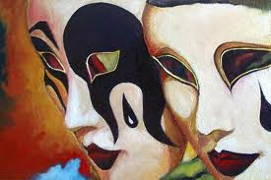
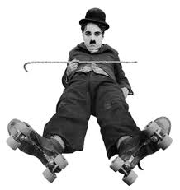
Género dramático

Slide 2
Género Dramático
Se caracteriza por
Presentar la acción
y diálogo de personajes
en conflicto
De este modo
Se puede apreciar la visión
de mundo del autor
A quien se denomina
Dramaturgo

Slide 3
Dramaturgo
Que emite
su discurso
a través de
Los personajes – diálogo y acotaciones
Por medio
de manifestaciones
tales como
La tragedia,
comedia,
drama,
entre otros.

Slide 4
¿Qué es el Género Dramático?
Formas de creación artístico-literaria.
Escrita para ser representada, por actores, sobre un escenario, frente a un público.
Puede escribirse en prosa o en verso.

Slide 5
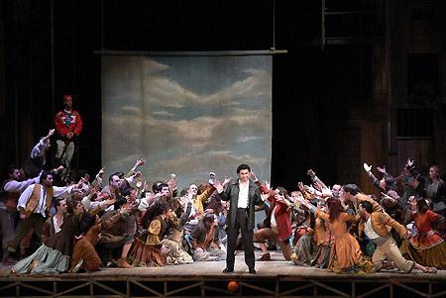
¿Qué es la obra teatral?
Montaje o puesta en escena de la obra dramática.
Da vida al texto literario.
La representación implica una serie de elementos que ayudan a su materialización: maquillaje, vestuario, actores, iluminación, escenografía, música, dirección, etc.

Slide 6
¿y la obra dramática?
ESCENA 4
Felipe y Luis se encuentran en una habitación muy elegante.
FELIPE:-¡Hola, Lucas! ¿No has visto por aquí a nuestro médico? (alegre)
LUIS:-Sí, por todos los demonios, le he visto, y también a mi mujer. (enojado)
FELIPE:-¿Dónde puede estar? (se le acerca)
LUIS:-No lo sé; quisiera que estuviesen con todos los diablos.( gritando furioso)
FELIPE:-Vete a ver qué hace mi hija. (apunta a la puerta)
Mundo ficticio que llega al lector-espectador mediante el diálogo.
Permite el desarrollo de la historia.
Escrita para ser representada en un escenario ante un público.

Slide 7
Diálogo en diferentes géneros
*Género narrativo
Estaba la madre sentada leyendo y de pronto le dijo a su hijo – ¿Pedrito hiciste la mochila? - él le respondió – ¡al tiro mamá!. La madre volvió a gritar - ¿no lo voy a repetir? Te quedarás sin celular - Entonces Pedrito corrió a su pieza, se demora un momento y trae lo solicitado. Se acerca a su madre y la besa diciéndole – Buenas noches, me lavo dientes y me acuesto – La madre le dice – Te quiero mucho, descansa-.
Género dramático
Se encuentran en el escenario una madre que está leyendo y un niño jugando en el PC. La escenografía muestra el living de una casa.
Madre : ( sentada leyendo) ¿Pedrito hiciste la mochila ya son las nueve?
Pedrito: ( concentrado, jugando en su PC) ¡al tiro mamá!
Madre : ¿no lo voy a repetir? Te quedarás sin celular ( gritando enojada)
Pedrito: (corre a su pieza y llega con la mochila) ¡ Buenas noches, me lavo dientes y
me acuesto! (se acerca a ella y la besa)
Madre : ( lo abraza ) Te quiero mucho, descansa. ( el niño sale de escena)

Slide 8
ADAPTACIÓN
Es la transformación de un texto narrativo a texto dramático . Es decir, desde un narrador contando una historia, donde agrega diálogos de los personajes (usando guiones para iniciar y terminar una conversación)
Ejemplo : María preocupada le dice – ¿a qué hora llegarás? - Y Juan le responde que a las cinco y se va.
a una estructura teatral, donde se anota el nombre del personaje , dos puntos , los diálogos directos de los personajes y las acotaciones . Ejemplo:
María: ¿a qué hora llegarás? (preocupada)
Juan : ¡a las cinco! ( sale de escena)

Slide 9
Vemos las diferencias
Obra dramática | Obra teatral
Creación ficticia de un dramaturgo. | Puesta en escena a cargo de un director teatral.
Pertenece al ámbito de lo literario. | Pertenece al ámbito de lo teatral.
Escrita. | Oral.
Receptor: lector. | Receptor: espectador.
El lector la reconstruye, por medio de su imaginación, a partir del texto. | El espectador no participa de la representación.
Personajes. | Actores.

Slide 10
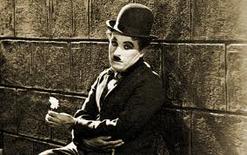
Conflicto dramático
Conflicto entre fuerzas opuestas.
Ambas fuerzas son representadas por los personajes.
Relación que se basa en la lucha: protagonista vs. antagonista.

Slide 11
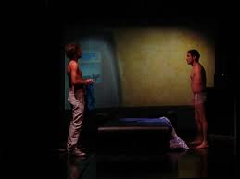
Lenguaje dramático
Lenguaje dialogado, expresivo y apelativo.
Los personajes reproducen la lengua oral mediante la espontaneidad y expresividad.
Utilización del estilo directo no necesitan un narrador

Slide 12
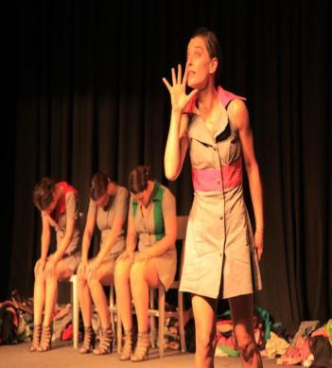
Aparte
El personaje habla para sí.
Los otros personajes en escena no lo escuchan.
Se establece complicidad entre él y el público.
Ejemplo.
Marta : ¿supiste lo que pasó el sábado? ( bajando la voz)
Lucía: (aparte) ¡ya va empezar con las mentiras!(molesta)
Marta : ¡lo de la pelea!
Lucía: ¡noooo, cuéntame! (la mira, falsamente interesada)

Slide 13
Secuencia dramática
1.Presentación del conflicto: Inicio, se dan a conocer las fuerzas que se oponen (protagonista y antagonista) y se presenta el conflicto (1° acto)
2. Desarrollo: Se presentan una serie de acontecimientos que permiten desarrollar el conflicto dramático. Todo avanza hasta el clímax, momento de máxima tensión.(2º acto)
3. Desenlace: Una de las fuerzas es derrotada y desaparece (puede ser el protagonista o antagonista).Finaliza el conflicto. ( 3º acto)
** Puede ocurrir todo en un solo acto, respetando la secuencia.

Slide 14
Instancias dramáticas
3. Desenlace del conflicto:
- Una de las fuerzas es derrotada y desaparece (puede ser el protagonista o antagonista).
Finaliza el conflicto.
Se da en el último acto.

Slide 15
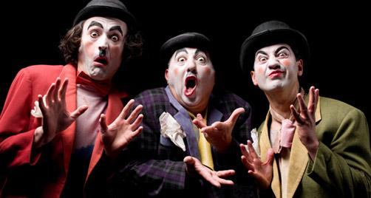
Elementos técnicos de la obra dramática
Acto
Cuadro
Escena
Acotaciones.
Mutis

Slide 16
Elementos técnicos del texto dramático
a) Acto: - Corresponde a cada una de las partes en las que se divide la totalidad de la obra.
b) Cuadro: ambientación física o escenografía. Los cambios en esta señalan el cambio de cuadro.
c) Escena: Distintos períodos de la acción dramática. Están marcados por la entrada y salida de uno o más personajes.

Slide 17
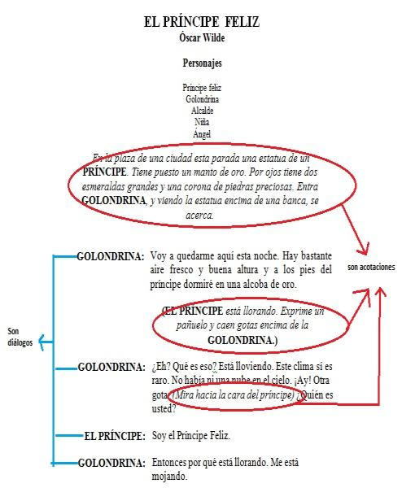
Acotaciones
Aparecen entre paréntesis y con letra cursiva.
Aportan aspectos visuales a la obra, rasgos físicos de los personajes, sus actitudes o tonos de voz.
El lector puede enterarse de acciones, tono de voz , escenografía, iluminación, etc.

Slide 18
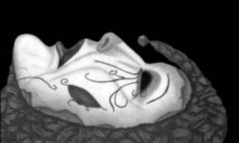
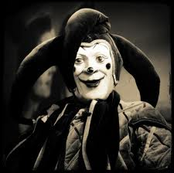
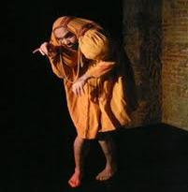
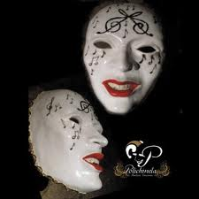
Subgéneros Dramáticos Mayores

Slide 19
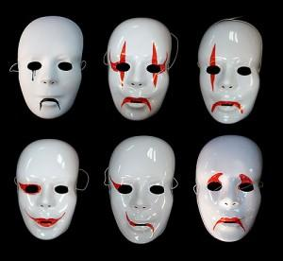
Subgéneros Dramáticos Mayores
Tragedia
Comedia
Tragicomedia o Drama

Slide 20
Subgéneros menores y otras artes escénicas
El ballet clásico, la comedia musical y la ópera

Slide 21
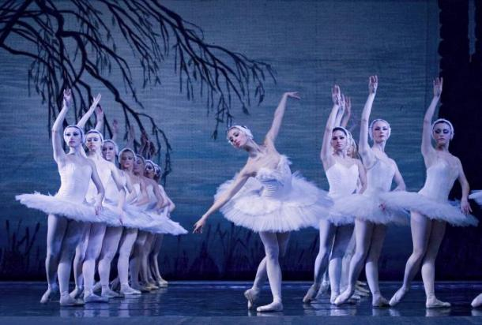
El ballet clásico
Es la representación de un argumento por medio de la danza y música. Ejemplo: El Lago de los Cisnes, El Cascanueces.

Slide 22
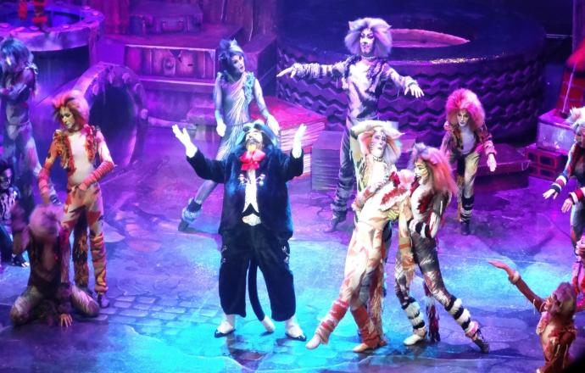
La comedia musical
Pieza teatral procedente de Estados Unidos, compuesta por diálogos, números musicales y danzas. Ejemplo: Cats, Hairspray, Chicago.

Slide 23
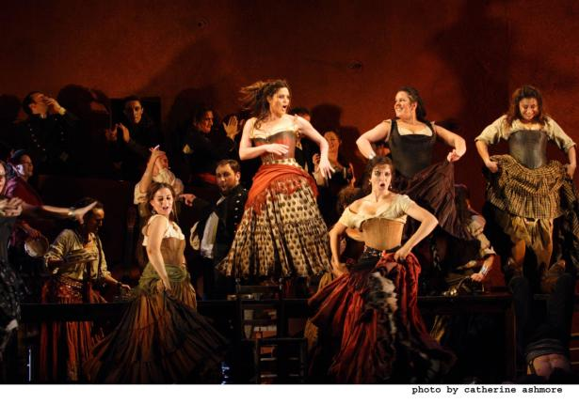
La ópera
Es un drama musical cantado por los actores.
Puede ser trágica o cómica.
Ejemplos: La Traviata y Rigoletto, por Giuseppe Verdi; El barbero de Sevilla, de Joaquín Rossini.

Slide 24
Actividad : realiza la ADAPTACIÓN de este cuento.
ADAPTACIÓN
Transformar el lenguaje narrativo a lenguaje dramático: diálogo y acotaciones
Lee el siguiente texto y luego observa cuál es su adaptación
Asalto en Lomitón
Estaba comiendo un churrasco cuando entró un hombrecito sucio y harapiento al local. Nervioso, sacó una pistola y apuntó a la cajera. No le exigió dinero, sólo le gritó tembloroso: “¡Deme un churrasco con papas fritas, ahora!”. Enseguida tenía su pedido listo. El hombrecillo contempló la comida con ojos brillantes. Dio las gracias y salió del local rompiendo en llanto y tirando el arma al suelo. Un caballero se acercó a ver la pistola. Era de juguete. Nadie llamó a los carabineros. El otro día lo vi en Pedro de Valdivia pidiendo monedas y lo saludé.

Slide 25
RESPUESTA A LA ACTIVIDAD DE LA DIAPOSITIVA ANTERIOR
Asalto al Lomitón
La escena ocurre en un negocio de comida rápida se observan dos sectores: los vendedores y el público . Estos últimos , se ubican en varias mesas y están comiendo. Algunos conversan. Entra un hombre mal vestido con apariencia de vagabundo y un arma.
Joven : (pensando… que rico está este churrasco). ¡Está muy bueno! (mira al vendedor y le muestra el dedo pulgar)
En ese instante entra un hombre
Hombre: (camina nervioso, saca una pistola, apunta a la cajera y grita tembloroso) ¡Deme un churrasco con papas fritas, ahora!”
Cajera : (sorprendida, entrega rápidamente el pedido) ¡Aquí tiene! ( lo mira con lástima)
Hombre:( recibe el pedido con ojos brillantes.) ¡ Muchas Gracias ! ( sale del local llorando y tira el arma al suelo)
Caballero : ( se acerca y toma la pistola) ¡Era de juguete! ( muestra todos el arma)
Señora : (habla fuerte) ¡Hay que llamar a Carabineros !
Nadie le responde , los vendedores siguen trabajando y el público termina su comida.
AL OTRO DÍA
En escena , el hombre sentado en el suelo, pide limosna en la calle .
Hombre : (tímidamente) ¿Me da una moneda , por favor? (personas que pasan le dan una moneda)
Joven : ( camina por la calle con un amigo) ¡Mira ese es el hombre que te conté! ( asombrado)
Amigo : ( extrañado) ¿En serio , estás seguro? ( lo observa disimuladamente)
Joven: (contento) ¡Hola compadre!
Estructura del texto dramático
Se inicia cada acto con la explicación de la escenografía (Qué debe haber en el escenario, qué actores y cuál es el ambiente , en general)
Luego se registro el NOMBRE DEL PERSONAJE que va a hablar ,
Entre paréntesis están las ACOTACIONES ( gestos, movimiento , intención ) pueden escribirse antes o después de los diálogos.
Finalmente aparece el DIÁLOGO de los personajes .
¿TE PARECE QUE ESTE TEXTO PODRÍA SER REPRESENTADO POR UN GRUPO DE TU CURSO? ¿ SABRÍA CADA UNO QUE DEBERÍA HACER?’
ESA ES LA VIRTUALIDAD TEATRAL o capacidad de un TEXTO DRAMÁTICO ( escrito) de ser representado en una OBRA TEATRAL ( actuada)
El texto fue escrito por el Dramaturgo con la intención de ser representado.

